Slide 1
실험체 기획서 핀(Fynn)
윤정근

Slide 2
문서 개요
해당 문서는 ‘이터널 리턴’에 등장하는 실험체(PC)에 컨셉, 정책, 캐릭터 설정을 정리한 문서다.
작성 이유 | 실험체(PC)에 컨셉, 규칙, 설정을 정리하기 위해.
작성 목적 | 본 문서를 읽는 사람에게 내용을 확실히 전하기 위해.
작성 목표 | 캐릭터의 개발 방향성을 확실시 하는 것.

Slide 3
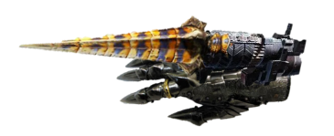
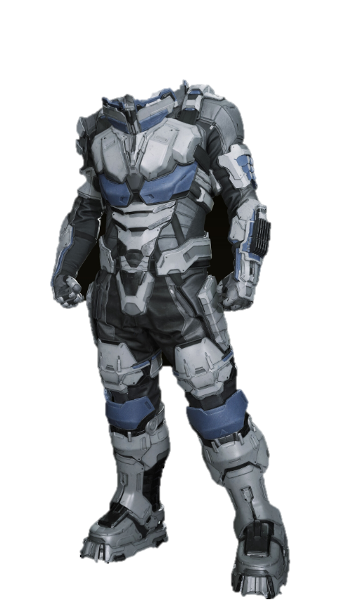

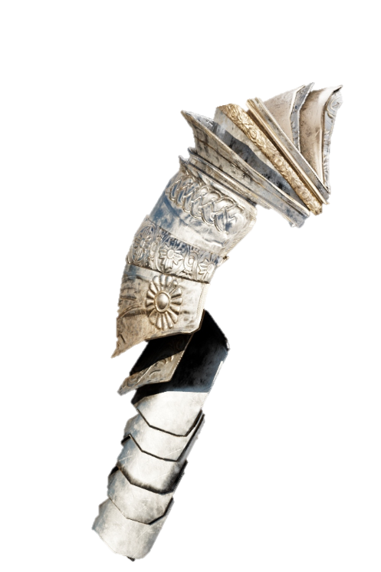
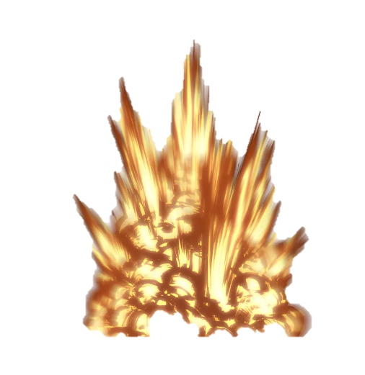
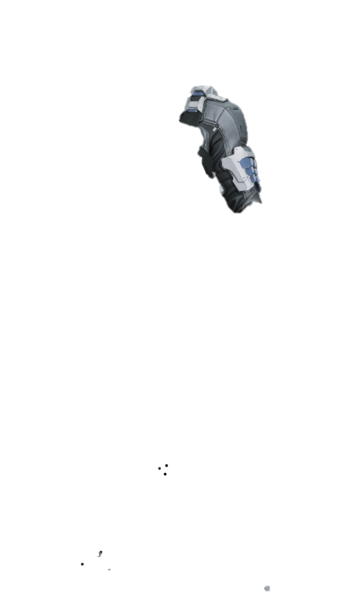
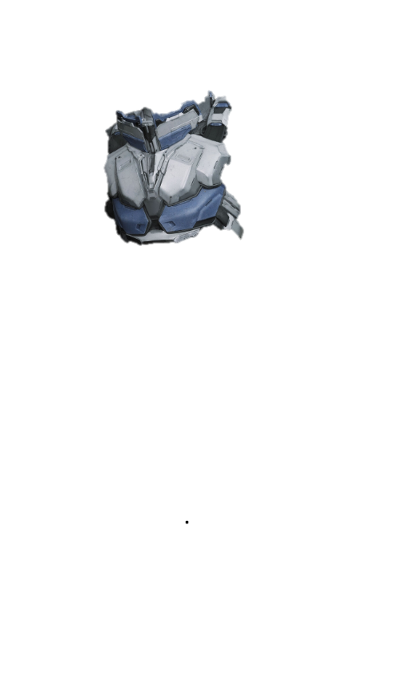
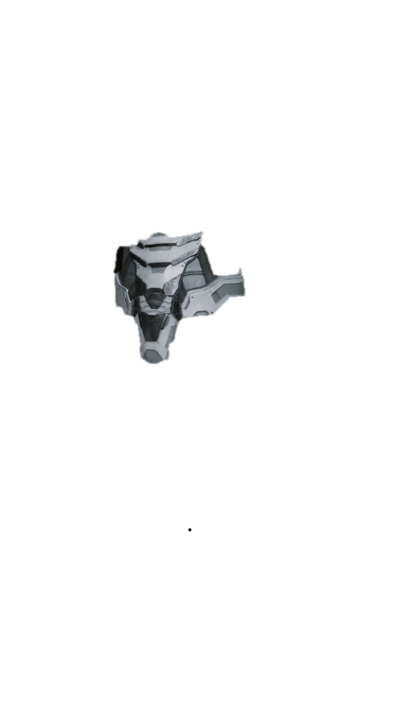
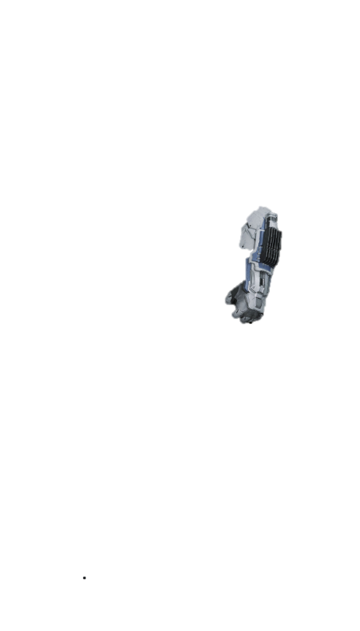
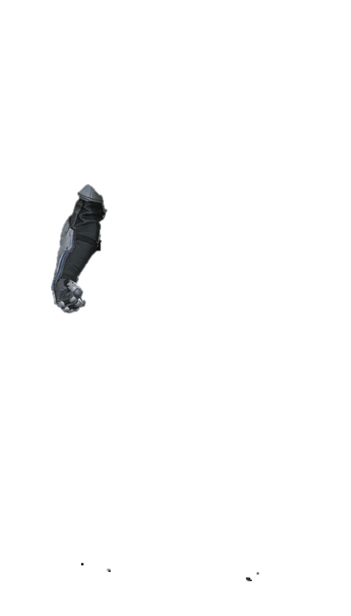
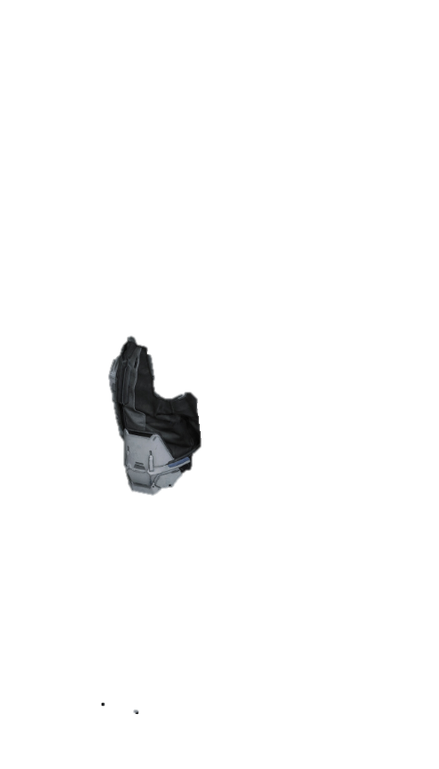
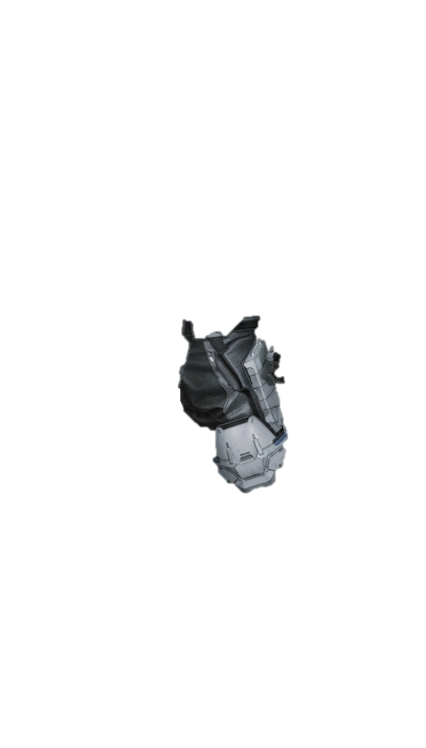
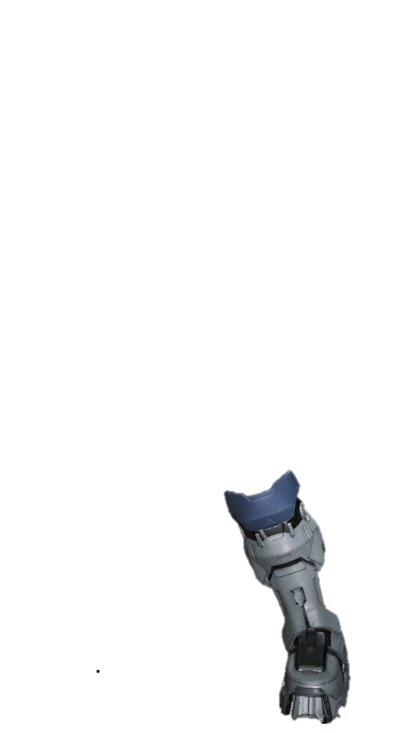
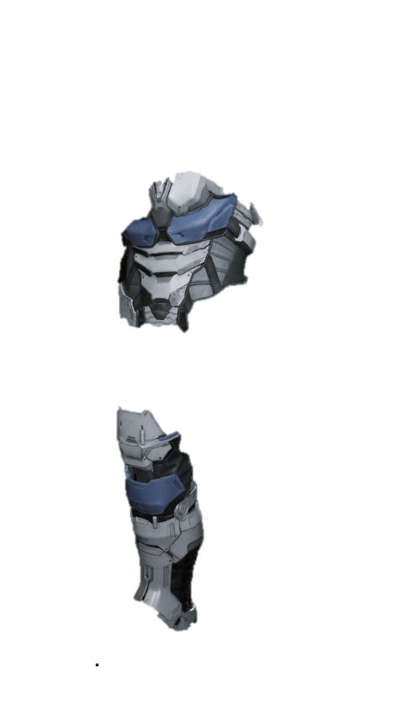
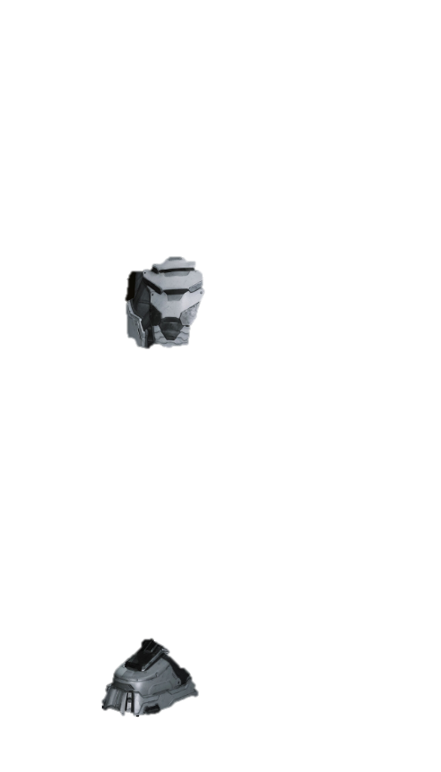
디자인 컨셉
복장 | 금속으로 이루어진 배틀 슈트를 착용했다. 슈트를 전체적으로 회색에 부분적으로 청색 포인트가 들어가 있다. 오른쪽 팔에는 밝은 색에 추가 보호구를 장비했다.
무기 | 글러브 : 검은색 금속 장갑 위에 파일벙커가 달려있다. 창 : 끝에 파일 벙커가 장착되어 있는 긴 장 창이다.
컨셉 | 금속 갑옷을 입고 파일 벙커가 장착된 무기로 적을 공격하여 폭발 시켜 공격한다. 폭발을 견디기 위해 슈트는 전체적으로 충격과 화염에 내성이 있으며 특히 무기를 드는 오른쪽 팔은 추가적인 장갑을 장착했다.
W 스킬

Slide 4
스킬 디자인 컨셉
스킬 디자인 컨셉
모든 액티브 스킬이 크고 작은 폭발을 동반하다.
전투 방식
W, E 스킬을 활용하여 적과 자신을 위치를 조정해 거리를 벌리고 Q 스킬을 사용하여 먼 거리에서 돌진하여 P 스킬을 최대한 활용하여 적에게 주는 피해를 극대화 스키는 방식의 전투를 한다. R 스킬에 경우 먼 거리를 이동할 수 있어 적들에게 선제 공격을 하거나 위기 상황에서 벗어나기 위해 사용한다.

Slide 5
스킬 컨셉
P 스킬
설명 | 일정 거리를 이동해 적을 공격할 경우 거리에 비례하여 추가 피해를 준다.

Slide 6
스킬 컨셉
Q 스킬
설명 | 짧게 사용할 경우와 길게 사용할 경우 효과가 바뀐다. 짧게 사용할 경우 (1/2/3/4/5)의 피해를 주고 적을 2m 뒤로 밀어낸다. 길게 사용할 경우 앞으로 2m 돌진하여 (1/2/3/4/5)의 피해를 준다.

Slide 7
스킬 컨셉
W 스킬
설명 | 무기로 땅을 공격해 (1/2/3/4/5)의 피해를 주고 폭발을 일으켜 공격 당한 대상은 범위 밖으로 밀려난다.

Slide 8
스킬 컨셉
E 스킬
설명 | 작은 폭발을 짧은 거리를 이동한다.

Slide 9
스킬 컨셉
R 스킬
설명 | 공중으로 뛰어올라 포착 불가 상태가 된 다음 적에게 돌진하여 (1/2/3/4/5)의 피해를 준다.

